Slide 1
Práticas DevOps com Docker e Monitoramento do Ambiente
Dia 02
Dockerfile
Oficina 04 - Laboratório 03

Slide 2
Dockerfile
O que é o Dockerfile ?
O Dockerfile nada mais é do que um meio que utilizamos para criar nossas próprias imagens. Em outras palavras, ele serve como a receita para construir um container, permitindo definir um ambiente personalizado e próprio para meu projeto pessoal ou empresarial.

Slide 3
Dockerfile
Imagem x Container
Uma imagem nada mais é do que uma representação imutável de como será efetivamente construído um container. Por conta disso, nós não rodamos ou inicializamos imagens, nós fazemos isso com os containers.
O ponto que temos que entender agora é o seguinte: escrevemos um Dockerfile, construímos uma imagem a partir dele executando o comando docker build, e, por fim, criamos e rodamos o container com o comando docker run. O container é o fim enquanto a imagem é o meio.

Slide 4
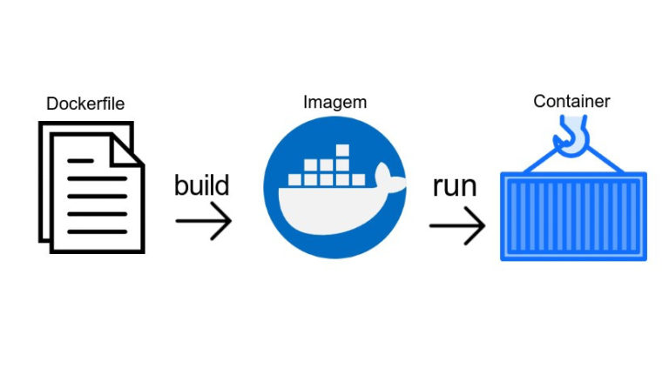
Dockerfile

Slide 5
Entendendo as instruções do Dockerfile
FROM
A instrução FROM é a mais utilizada para a criação de Dockerfiles, sabe o motivo? Simplesmente porque ela é obrigatória 🙂
Com essa instrução, pode-se definir qual será o ponto de partida da imagem que criaremos com o nosso Dockerfile, ou seja, se eu quiser utilizar a imagem do Java para produzir meu container, basta que eu especifique para utilizar a imagem do openjdk como base.

Slide 6
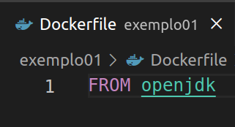
Entendendo as instruções do Dockerfile
Ficaria algo como:

Slide 7
Docker
Mas e caso eu queira criar uma imagem do zero absoluto? Sem me basear em imagem alguma?
Para isso, posso utilizar a imagem scratch.
FROM scratch
Essa imagem nada mais é do que simplesmente… nada! Com ela, consigo criar uma imagem completamente do zero sem utilizar nada de ninguém.

Slide 8
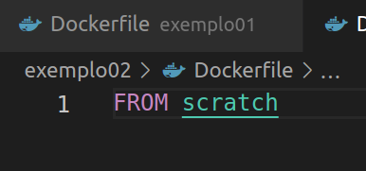
Entendendo as instruções do Dockerfile
Ficaria algo como:

Slide 9
Docker
RUN
A instrução RUN é bem interessante. Ela pode ser executada uma ou mais vezes e, com ela, posso definir quais serão os comandos executados na etapa de criação de camadas da imagem.

Slide 10
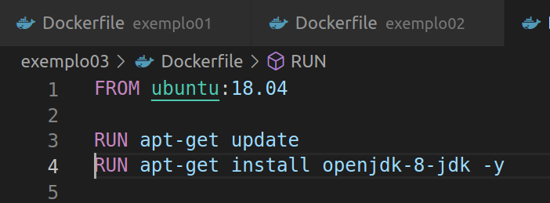
Docker
Temos o seguinte Dockerfile:

Slide 11
Docker
CMD e ENTRYPOINT
Não há muito mistério na instrução CMD, ela na verdade é bem parecida com a instrução RUN, com algumas poucas diferenças. Vamos ver quais são!A sintaxe é a mesma, podemos passar os parâmetros do mesmo modo que a instrução RUN, alterando o último RUN por um CMD:

Slide 12
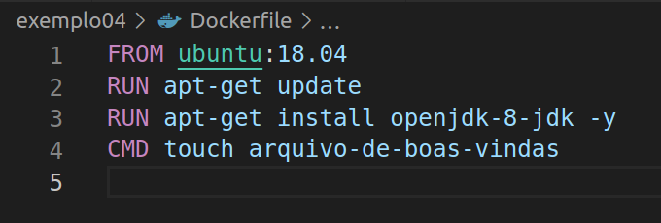
Docker
CMD e ENTRYPOINT

Slide 13
Docker
Se construirmos uma imagem com o Dockerfile anterior, veremos que ele não executa esse comando na etapa de criação.
Isso aconteceu porque na verdade a instrução CMD executa o comando apenas quando criamos o container e não passamos nenhum parâmetro para ele, ou seja, quando executarmos o comando docker run -it nessa imagem.
Caso passássemos algo como docker run -it <id da imagem> /bin/bash, ele sobrescreverá o comando CMD touch arquivo-de-boas-vindas e executaria apenas o /bin/bash.

Slide 14
Docker
E o ENTRYPOINT ? Essa instrução faz exatamente a mesma coisa, porém seus parâmetros não são sobrescritos igual ao CMD.

Slide 15
Docker
E o ENTRYPOINT ? Essa instrução faz exatamente a mesma coisa, porém seus parâmetros não são sobrescritos igual ao CMD.

Slide 16
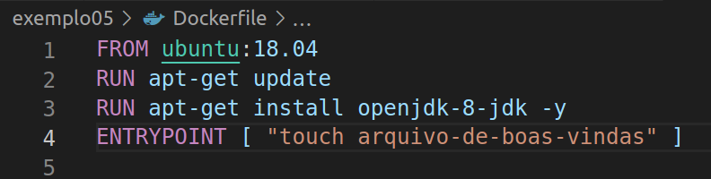
Docker

Slide 17
Docker
ADD e COPY
Os nomes dessas instruções são bem intuitivos.
O papel do ADD é fazer a cópia de um arquivo, diretório ou até mesmo fazer o download de uma URL de nossa máquina host e colocar dentro da imagem
Eu utilizei o ADD para copiar o arquivo chamado arquivo-host da minha máquina para dentro da imagem, com o nome arquivo-host-transferido:

Slide 18
Docker
FROM ubuntu:18.04
RUN apt-get update
RUN ["apt-get", "install", "openjdk-8-jdk" ,"-y"]
ADD arquivo-host arquivo-host-transferido

Slide 19
Docker
A instrução ADD também tem alguns efeitos interessantes, como: caso o arquivo que esteja sendo passado seja um arquivo de extensão tar, ele fará a descompressão automaticamente, além do fato já mencionado de poder fazer download de arquivos por URLS.
A instrução COPY, permite apenas a passagem de arquivos ou diretórios, diferente do ADD, que permite downloads.

Slide 20
Docker
EXPOSE
Há uma certa dúvida quanto ao uso dessa instrução. Muitas pessoas pensam que o EXPOSE serve para definir em qual porta nossa aplicação rodará dentro do container, mas na verdade o propósito é servir apenas para documentação.
Essa instrução não publica a porta efetivamente, já que o propósito dela é fazer uma comunicação entre quem escreveu o Dockerfile e quem rodará o container.

Slide 21
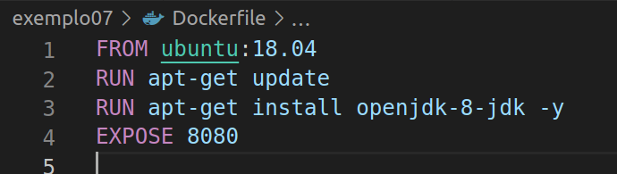
Docker

Slide 22
Docker
Logo, o Dockerfile anterior não faz a publicação da porta, apenas serve como documentação.
Agora vamos entender como podemos compartilhar informações entre o nosso container e nossa máquina host.

Slide 23
Docker
VOLUME
Essa instrução cria uma pasta em nosso container que será compartilhada entre o container e o host, funcionando do seguinte modo:

Slide 24
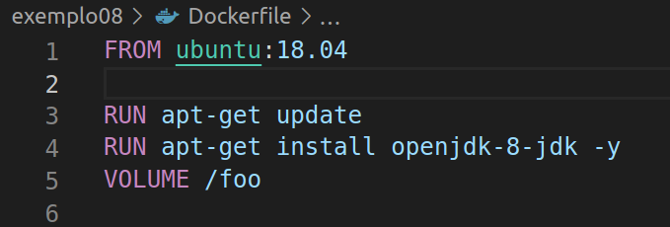
Docker

Slide 25
Docker
Quando criarmos um container dessa imagem, ele criará uma pasta chamada foo:
Todo arquivo criado dentro dessa pasta será acessível a partir da máquina host no caminho /var/lib/docker/volumes!
Por fim, como pode ser feita a organização de trabalho do container? Será que devemos trabalhar em qualquer pasta indefinidamente?

Slide 26
Docker
WORKDIR
Essa instrução tem o propósito de definir o nosso ambiente de trabalho. Com ela, definimos onde as instruções CMD, RUN, ENTRYPOINT, ADD e COPY executarão suas tarefas, além de definir o diretório padrão que será aberto ao executarmos o container.

Slide 27
Docker
FROM ubuntu:18.04
RUN apt-get update
RUN ["apt-get", "install", "openjdk-8-jdk" ,"-y"]
WORKDIR /pasta-qualquer
COPY arquivo-host arquivo-host-transferido

Slide 28
Docker
O processo de criação de imagens é de suma importância para quem quer aprender Docker. Vimos que através do Dockerfile podemos utilizar diversas instruções para atingir um determinado fim, seja a instrução FROM para utilizar uma imagem como base para a nossa, a instrução RUN para definir as camadas da nossa imagem, CMD e ENTRYPOINT para configurar o container em sua inicialização, ADD e COPY para movermos arquivos de nossa máquina para o futuro container, EXPOSE para documentar as questões de portas do container, VOLUME para conseguir transitar arquivos entre a máquina host e virtual, e, por fim, WORKDIR para definirmos o nosso ambiente de trabalho.

Slide 29
Referências
https://www.alura.com.br/artigos/desvendando-o-dockerfile

